Slide 1
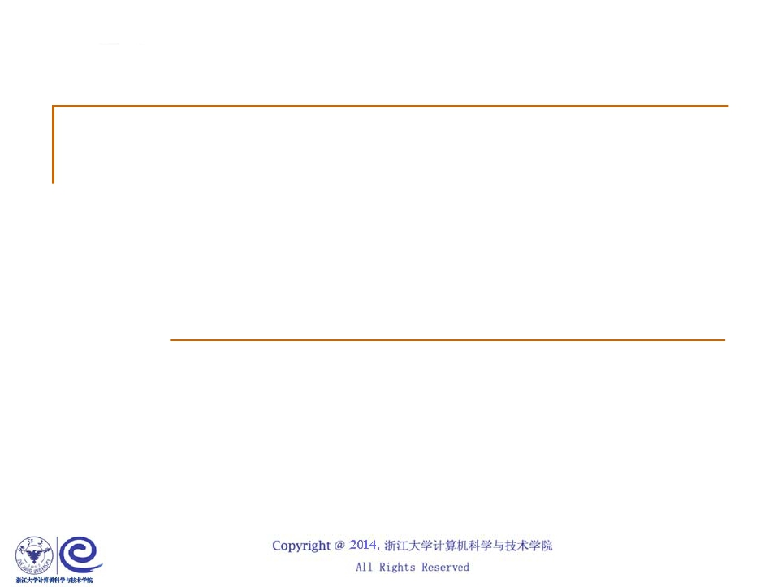
第十讲 排序（下）
浙江大学 陈 越

Slide 2
10.4 排序算法的比较

Slide 3
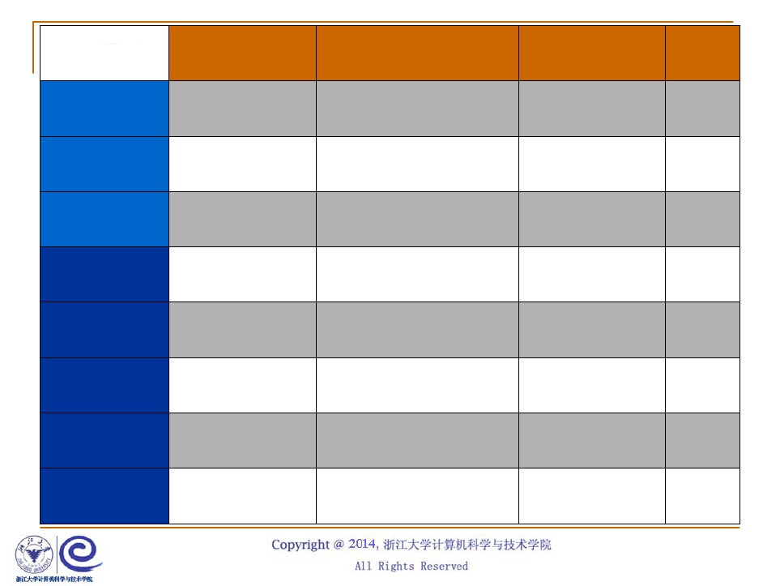
排序方法 | 平均时间复杂度 | 最坏情况下时间复杂度 | 额外空间复杂度 | 稳定性
简单选择排序 | 2 O(N) | 2 O(N) | O(1) | 不稳定
冒泡排序 | 2 O(N) | 2 O(N) | O(1) | 稳定
直接插入排序 | 2 O(N) | 2 O(N) | O(1) | 稳定
希尔排序 | d O(N) | 2 O(N) | O(1) | 不稳定
堆排序 | O(NlogN) | O(NlogN) | O(1) | 不稳定
快速排序 | O(NlogN) | 2 O(N) | O(logN) | 不稳定
归并排序 | O(NlogN) | O(NlogN) | O(N) | 稳定
基数排序 | O(P(N+B)) | O(P(N+B)) | O(N+B) | 稳定

